Slide 1
Projets Axe Nord : Khouribga → Jorf Lasfar

Slide 2
Quelles actions pour concrétiser les objectifs stratégiques ?
Augmentation des capacités de production
Nouvelles mines/ laveries
Nouvelles unités de valorisation
Nouvelles infrastructures portuaires
Pipeline
Développement durable
  Rationalisation de l'utilisation des ressources en eau/ énergie
  Réduction de l'empreinte Carbone
  Préservation des gisements
Optimisation des coûts d'exploitation
  Rationalisation de l'extraction
  Processus optimisé
  Mode de transport : pipeline
  Procédés innovants
Flexibilité
  Démultiplication des unités de production
  Nouveau mindset : réactivité

Slide 3
Programme industriel global
36 projets en 3 vagues de 2008 à 2020
2008
2009
2013
2015
2020
Vague 1
M
6 projets
3 projets
16 mégaprojets sur l'Axe Nord
I
C
7 projets
Vague 2
M
4 projets
I
3 projets
C
5 projets
Mine
Vague 3
M
3 projet
M
1 projet
I
Infrastructure
I
C
4 projets
C
Chimie
Notes:
3 vagues comportant chacune des projets sur la Mine, les dispositifs d'Intégration, et la Chimie.
Les dates représentées correspondent aux engagements budgétaires des projets : le passage des commandes par OCP.
La 1ere vague représente 50% des Capex totaux du programme : le programme Capex est d'emblée à grande échelle.
L'année 2013 est clé pour la réussite du programme industriel
Pour la réalisation des projets → 11 projets sont en cours de réalisation actuellement
Pour la préparation de leur mise en service

Slide 4




Large programme CAPEX transformant toute la chaine de valeur
Focus Axe Nord
Casablanca
Unités de valorisation
chimique
El Jadida
Khouribga
Capacités x2
Jorf
Slurry pipeline
Capacités x3
Flexibilité
2 nouvelles mines
Baisse des coûts
de transport
2 unités de granulation
3 nouvelles laveries
4 unités ACP
et DAP/MAP
Mines
Séchage
Safi
Dessalement
Laveries
Source: information OCP

Slide 5
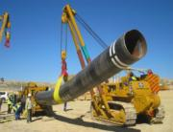
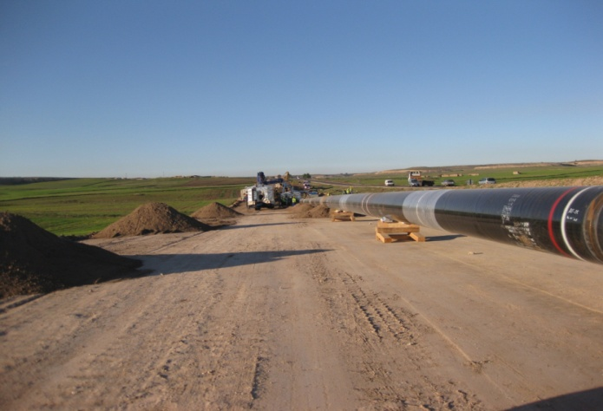
Pipeline : colonne vertébrale de la production intégrée
Pipeline
  235 km de long
  Transport du phosphate en pulpe
  38mt/an
  Réduction des coûts de transport
  Forts bénéfices pour l'environnement
  Mise en service : 1er trimestre 2014

Slide 6
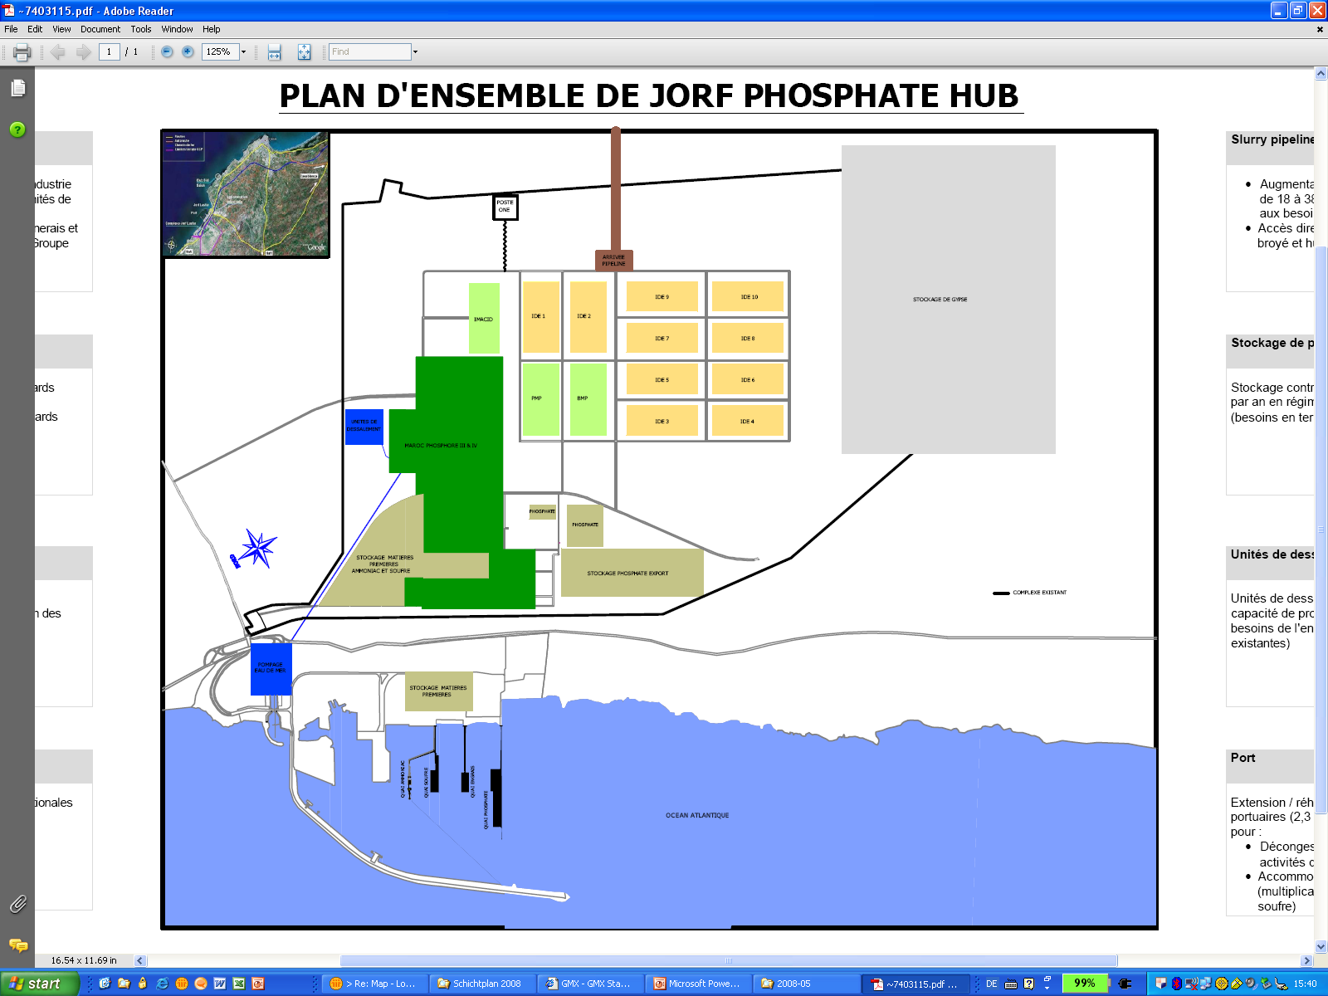
Jorf Lasfar Hub
PIPELINE
ELECTRICITY STATION
Station
terminale
P1
P2
9
10
IMACID
7
8
PMP
BMP
P5
6
MP III & IV
P3
4
Maroc Phosphate III & IV
DAP
RAW MATERIAL STORAGE
DOWNSTREAM
JPH BORDER
PUMPING STATION
RAW MATERIAL STORAGE
FERTILIZER QUAY
PHOSPHATE QUAY
AMMONIA QUAY
SULFUR QUAY
Notes:
SW-OCP019-20080925-NES-SR

Slide 7
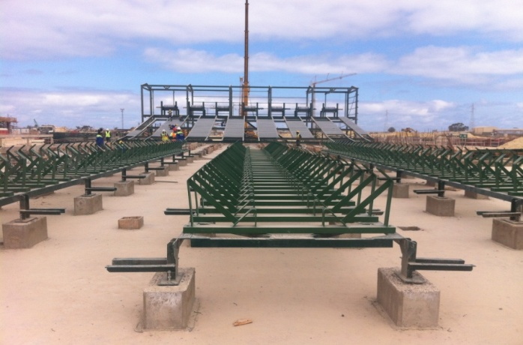
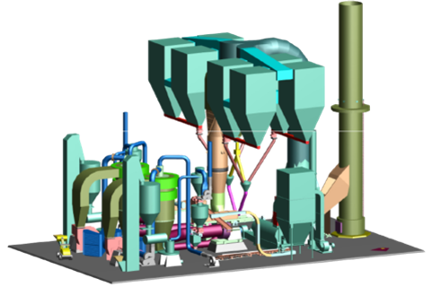
Downstream : séchage de la pulpe pour l'export
Filtration
  Convoyeurs séparateurs
    8,5 mt/an
  Filtres presse
    2 mt/an
  Stockage
    1 mt de phosphate humide
Séchage
  10,5 mt/an
  Séchage flash
  Coûts d'exploitation optimisés

Slide 8
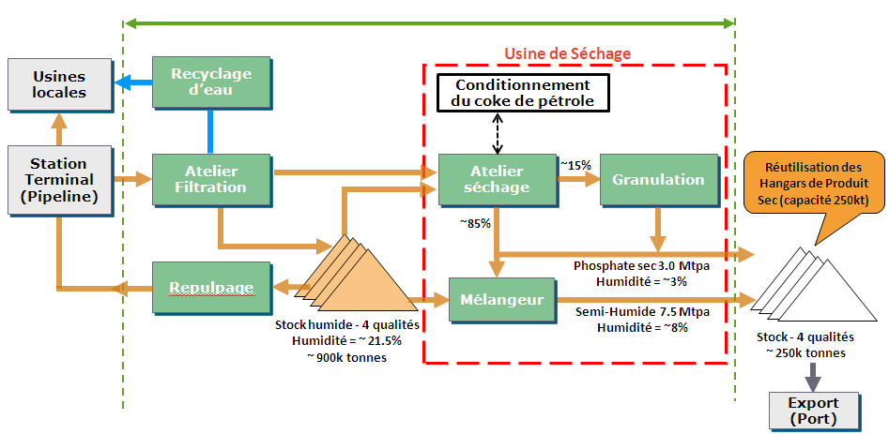
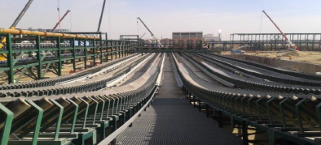
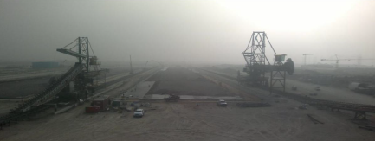
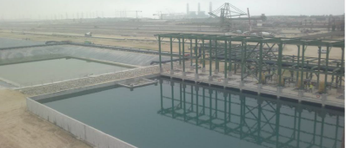
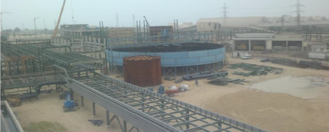
Projet DOWNSTREAM
Convoyeurs Séparateurs
Parc de Stockage de Phosphate
Bassin Process et Digue
Filtration

Slide 9
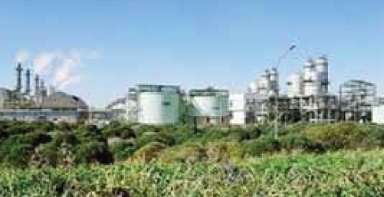
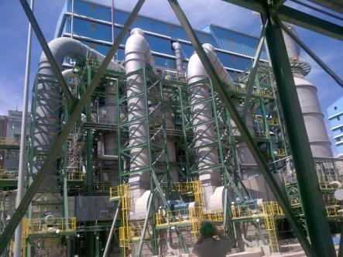
Chimie : capacité de production d'engrais portée à 10.7mt/an
Adaptation Maroc phosphore
  Adaptation MP 3 et 4 à la pulpe
    En 4 fois (par 2 lignes)
  Nouvelle unité d'acide phosphorique (ligne E)
    1400t de P2O5/jour
    Mise en service : Janvier 2014
ODIs et granulation
  2 unités de granulation de DAP
    120 t / heure
    Mises en service en Avril et Juillet 2013
4 ODIs (unités intégrées de production d'engrais)
    ~1 mt/ an chaque
    Livraisons cadencées à partir de Août 2014

Slide 10
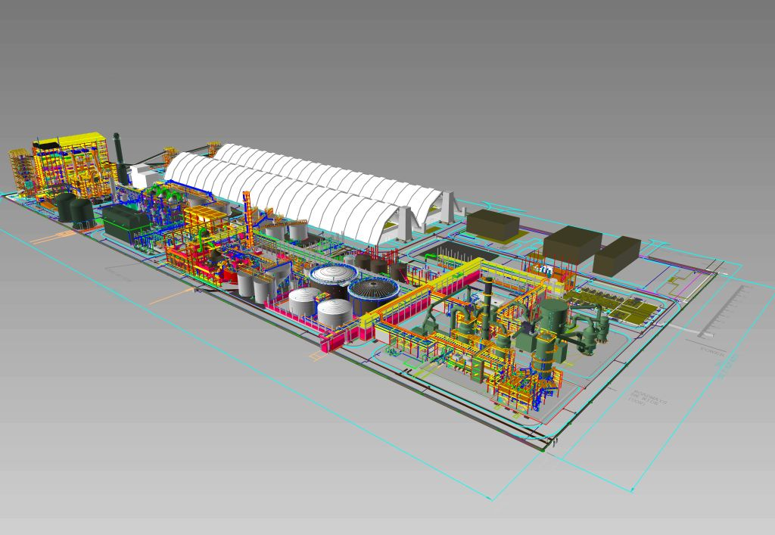
Unités D’Engrais Intégrées : 1 M t dap
DAP Plant
Phosphoric Plant
Sulfuric Acid Plant

Slide 11
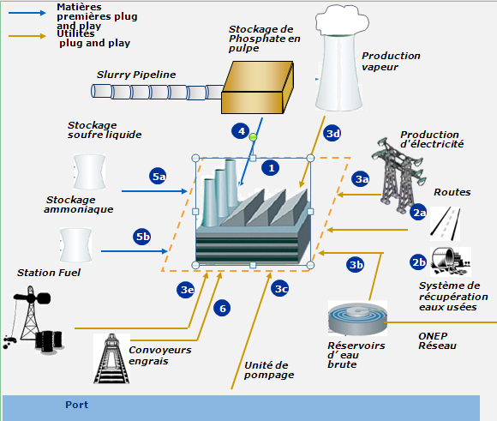
JPH : mutualisation de la logistique et utilities au service de la valorisation

Slide 12
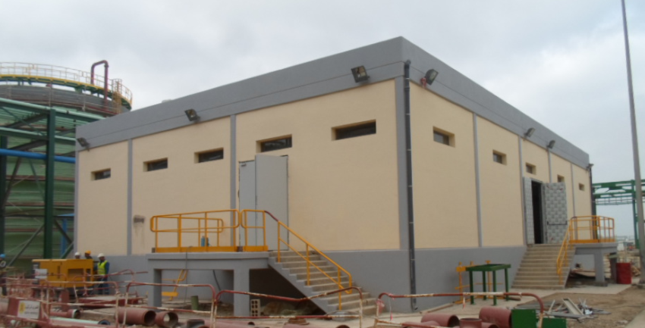
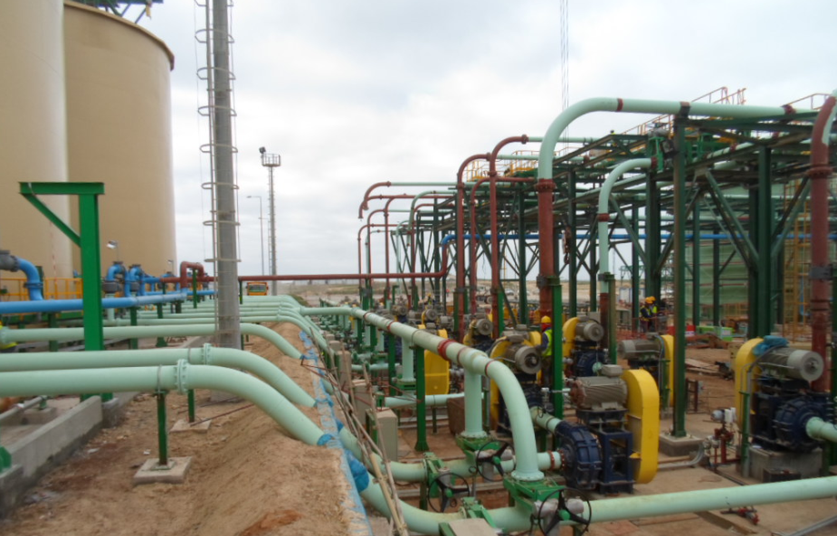
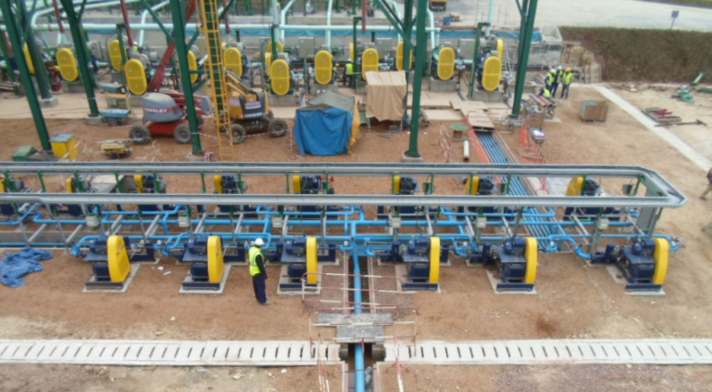
JPH: SLURRY distribution
VFDs Building
Slurry Piping
Pumping Station

Slide 13
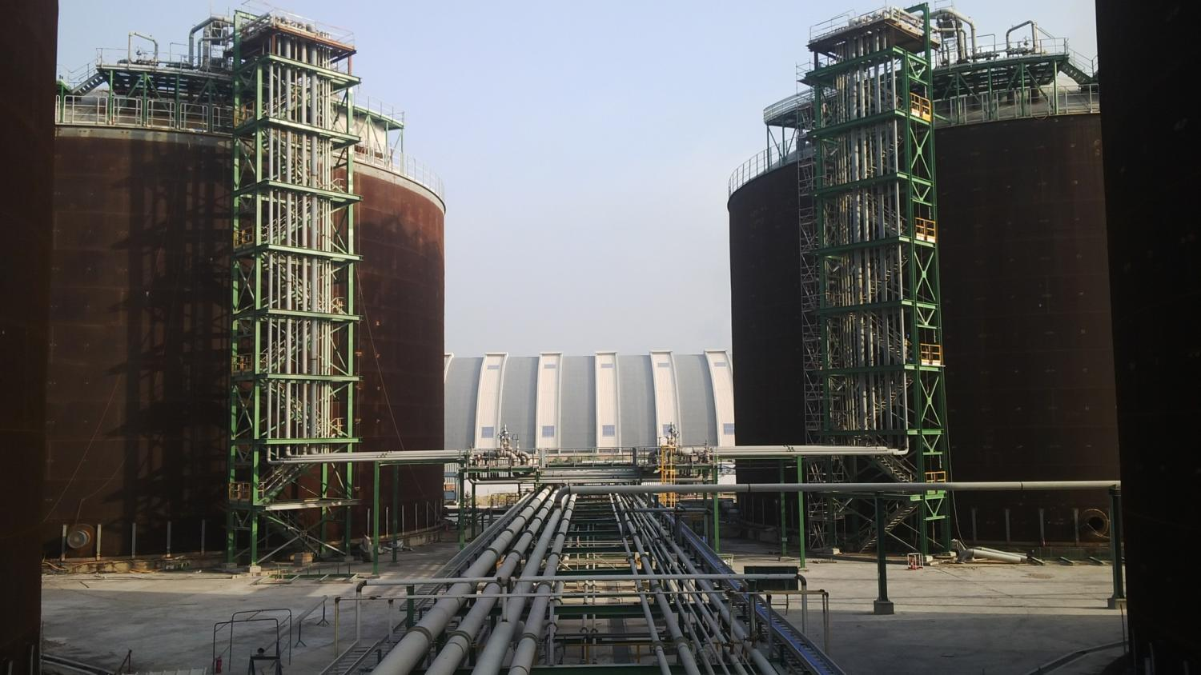
jph : stockage ammoniac

Slide 14
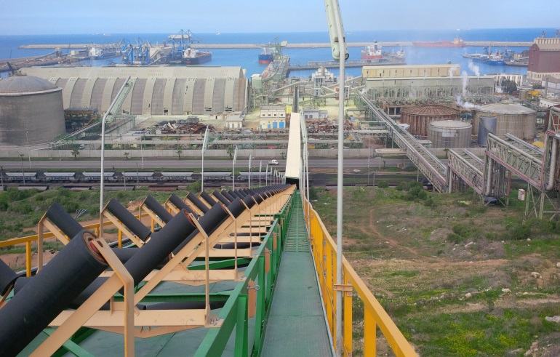
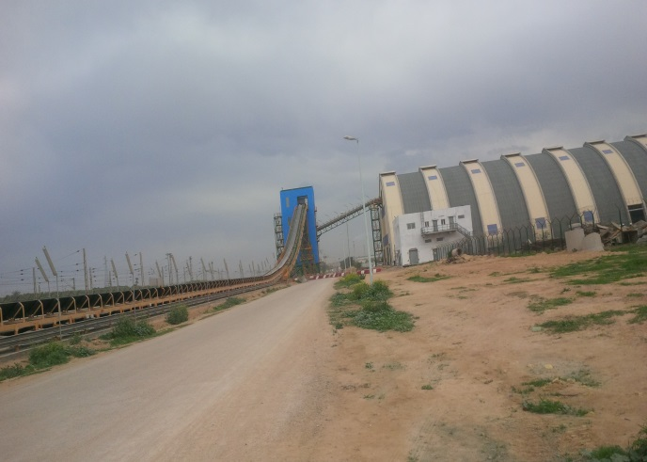
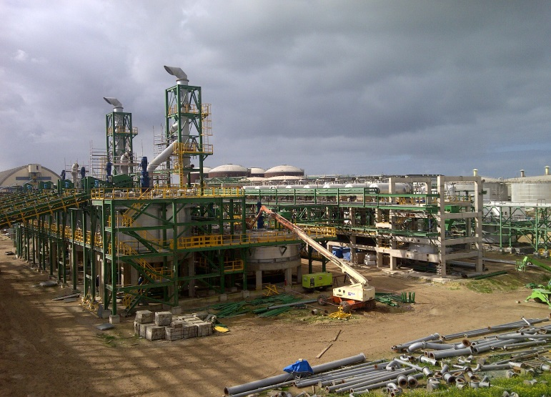
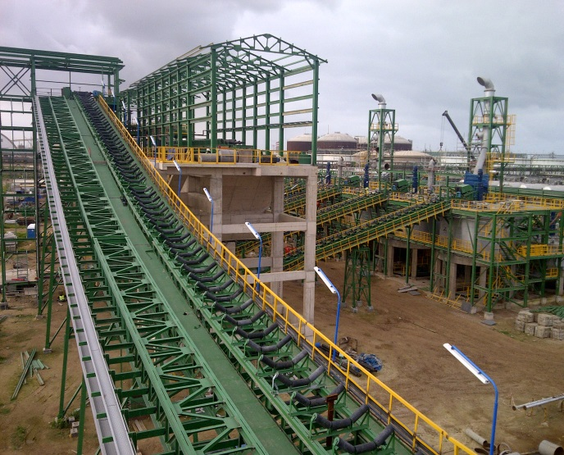
jph : stockage et fusion de soufre

Slide 15
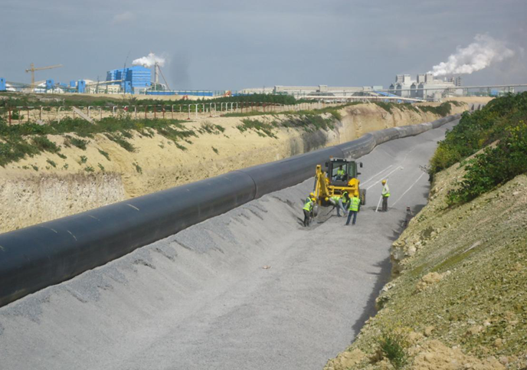
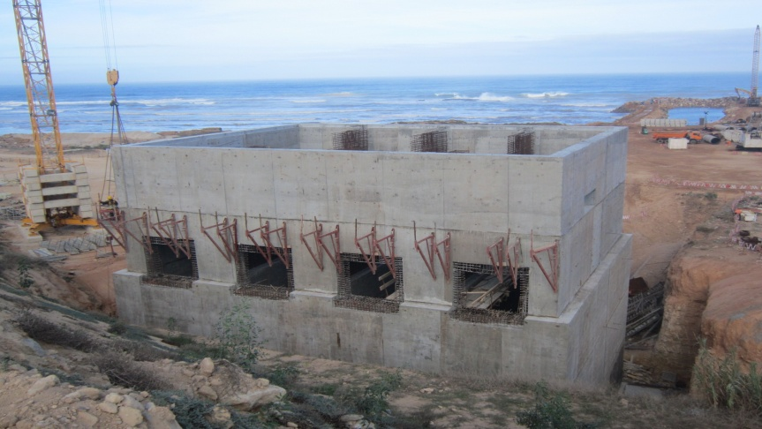
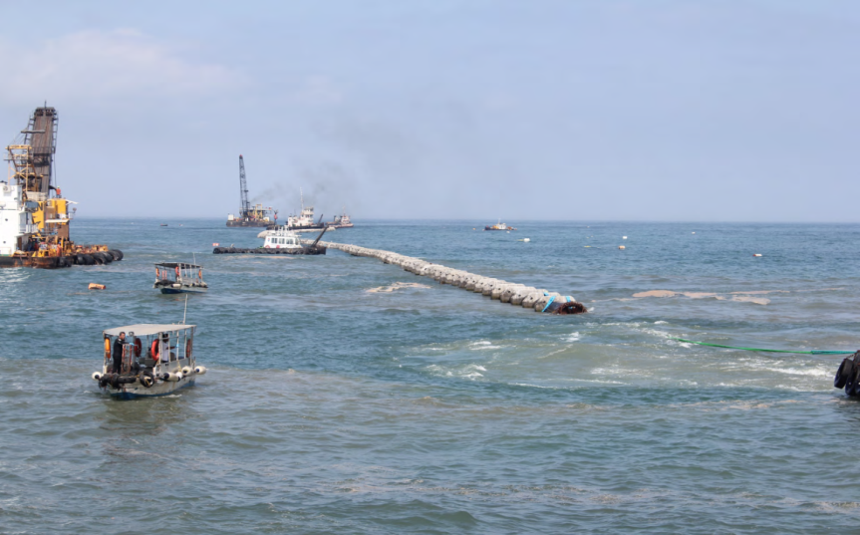
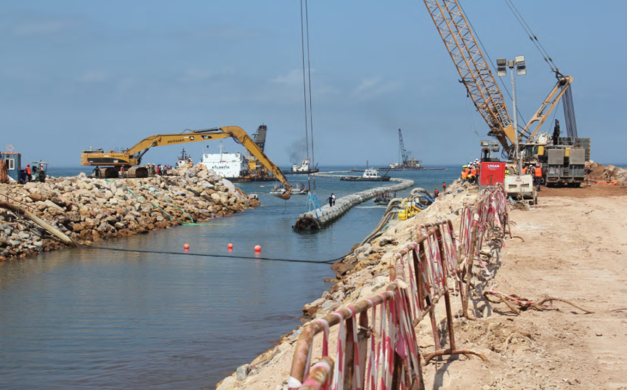
JPH : rejet de gypse

Slide 16
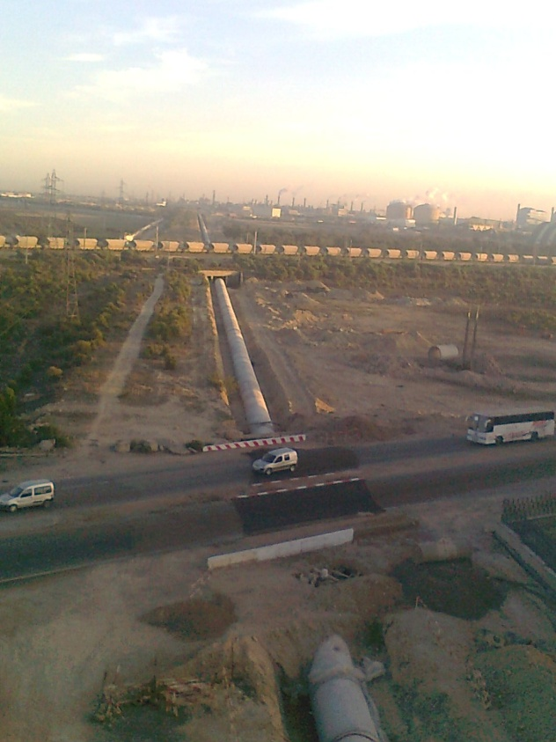
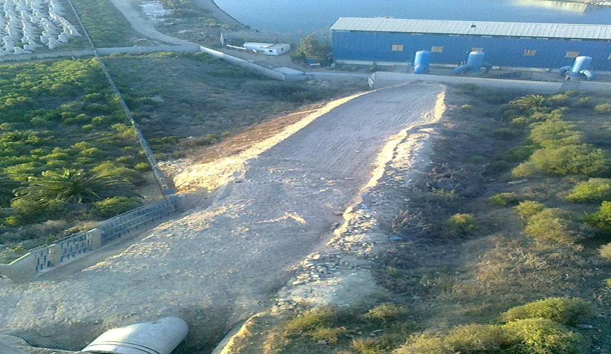
Projet jph : extension pompage eau de mer

Slide 17
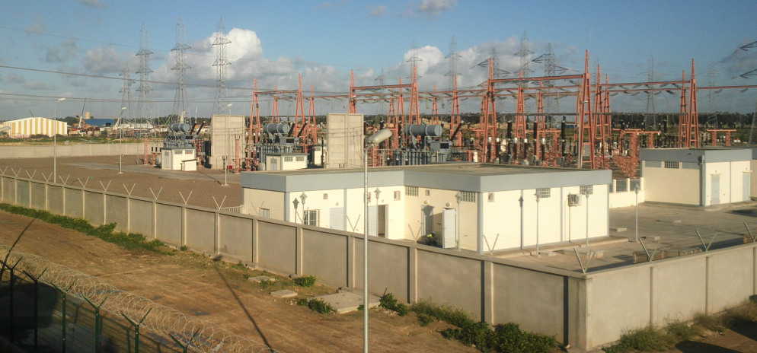
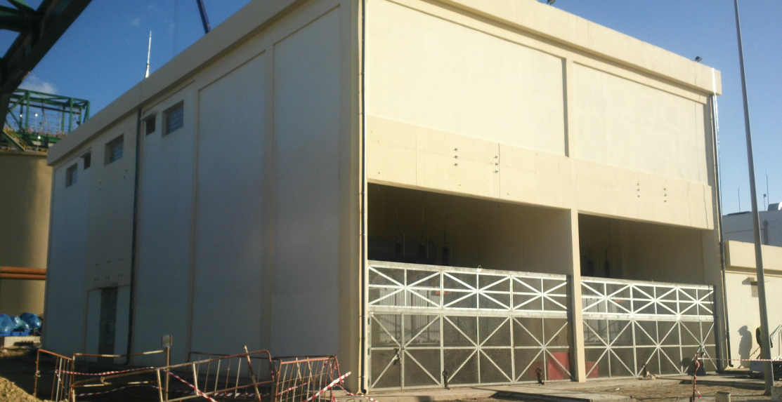
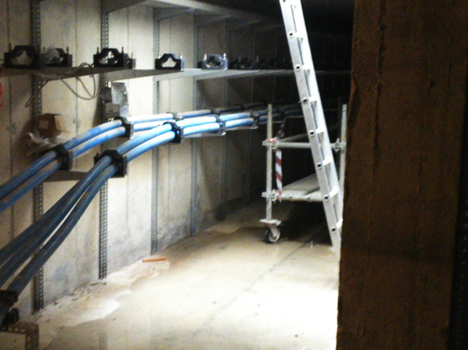
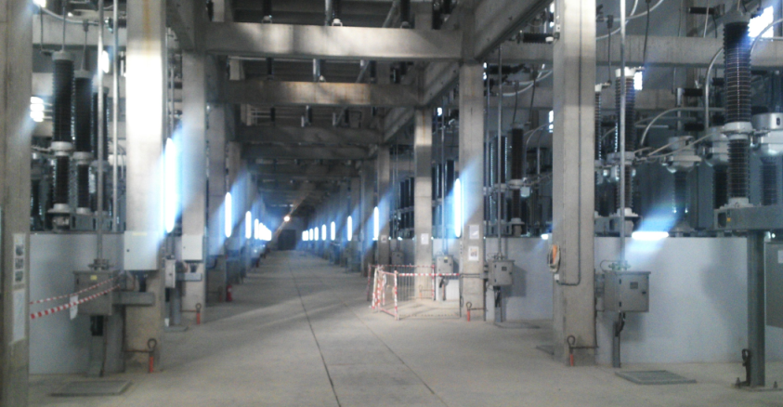
JPH: electricite jorf lasfar

Slide 18
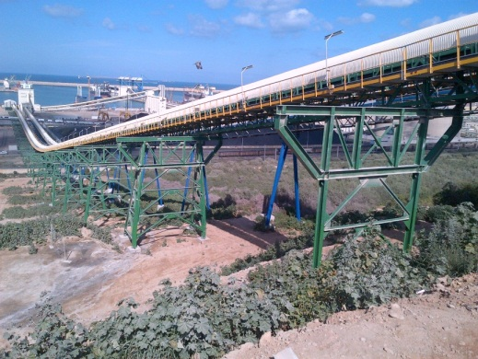
Projet jph : convoyeurs engrais

Slide 19
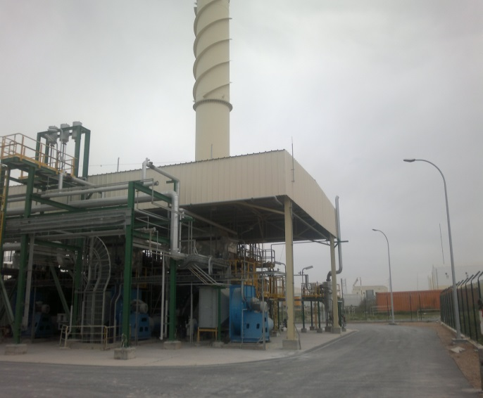
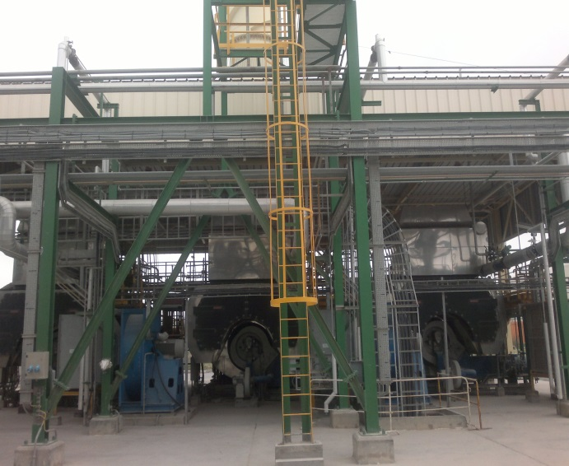
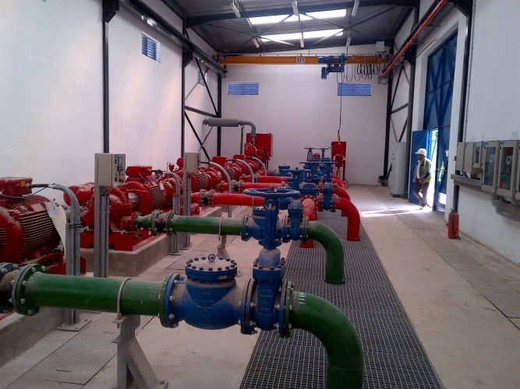
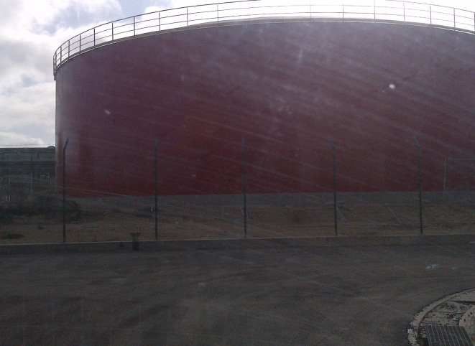
Projet jph : chaufferie & DcI

Slide 20
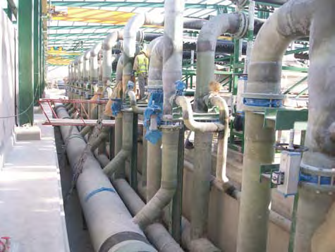
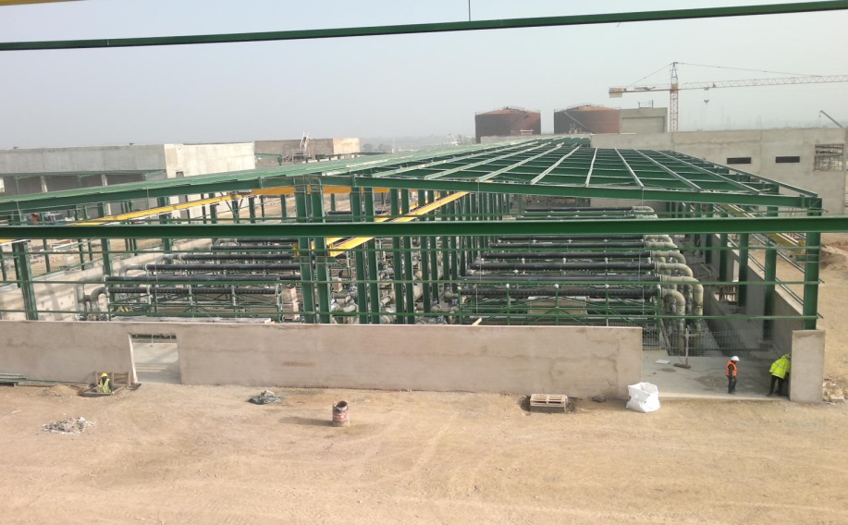
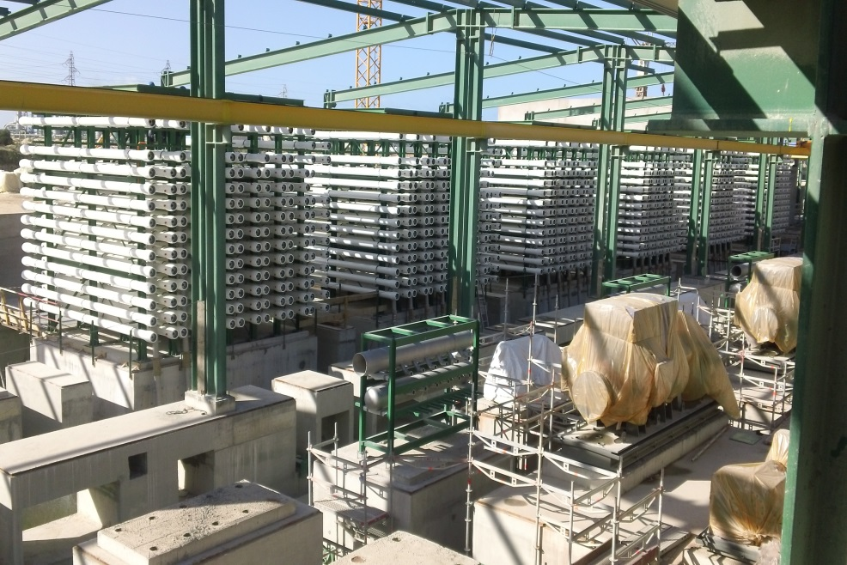
Jph : dessalement eau de mer

Slide 21
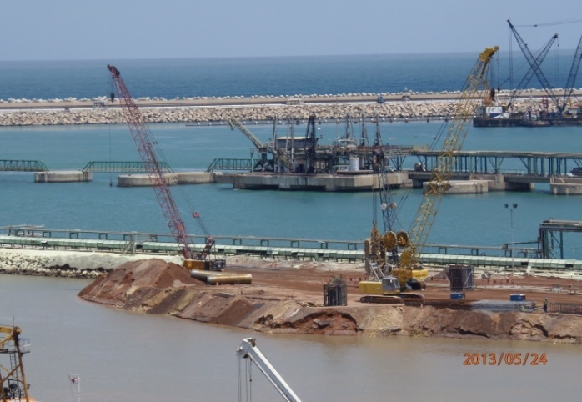
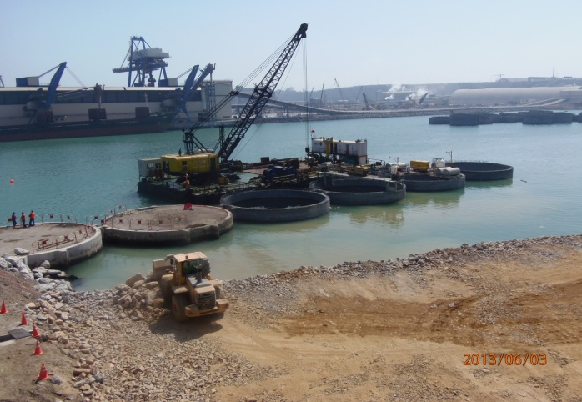
JPH Extension du port : réponse à un trafic appelé à tripler
Port
  Infrastructures
    Augmentation du linéaire des quais
    Approfondissement de 5 quais du port de Jorf
  Capacité
    De 15 à 41 Mt/an
  Sécurité
    Systèmes de protection incendies /accidents
  Environnement
    Systèmes anti poussière et de protection de chute de produits
  Mise en service progressive à partir du 2ème trimestre 2014

Slide 22
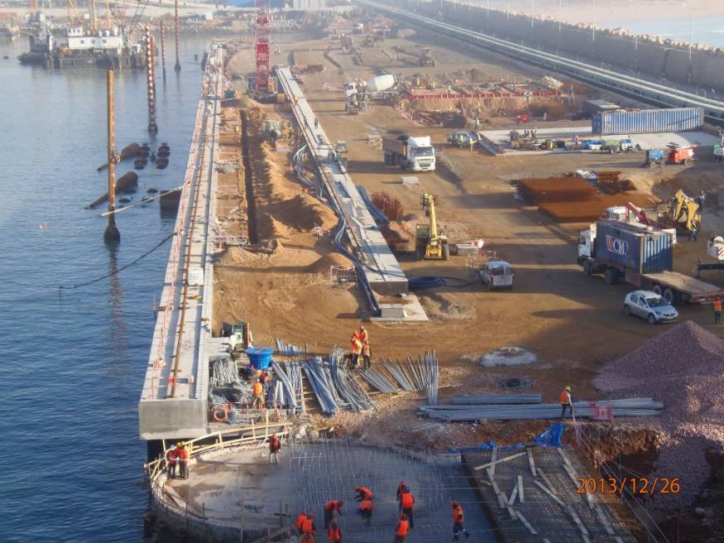
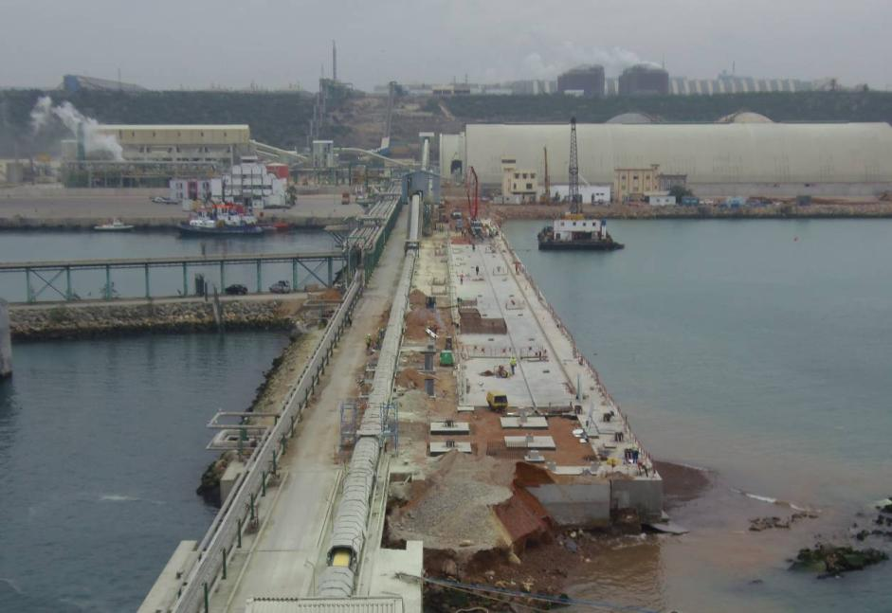
jph: Projet installations portuaires
P1 bis / terr
P4 bis

Slide 23

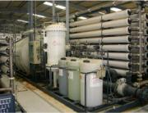
Rationalisation de l'utilisation de l'eau
A l’horizon (2020)
Démarrage 10 ODIs
& les 3 phases Dessalement
(75 Mm3/an)
Barrage Daourate
(El Jadida)
Nappe du Tadla (Khouribga)
30Mm³/an
10Mm³/an
Complexe industriel
de Jorf Lasfar
Installations minières
de Khouribga
Via le pipeline
25 à 30Mm³/an
Excédent
énergétique
5Mm³/an
45Mm³/an
60Mm³/an
STEP de Khouribga
MAROC CENTRE
15Mm³/an à El Jadida
  Phase 2014 : 4,8 Mm3/an
  Phase 2016 : 7 Mm3/an
  Phase 2020 : 15 Mm3/an
Station de dessalement
d'eau de mer (75Mm³/an)

Slide 24

www.ocpgroup.ma

